Slide 1



Конкурсная программа
В мире растений

Slide 2

Эрудиты
Перевёртыши
Ребусы
Тест
Чей
лист?
Кроссворд
Четвёртое лишнее

Slide 3
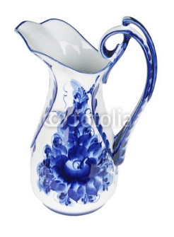
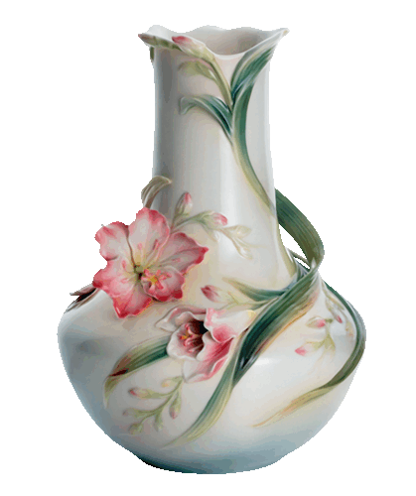





,,
Ребусы
,,
лёк
кувшинка
василёк
,
ина
1,2
осина
гвоздика

Slide 4
Тест
В каких частях растений образуется сахар и крахмал?
в корнях
в цветках
в листьях
в стеблях

Slide 5
Тест
Солнечный свет несёт растениям
воду
воздух
энергию

Slide 6
Тест
При питании растений кислород
поглощается
выделяется

Slide 7
Тест
Укажи культурное растение
одуванчик
шиповник
кукуруза
ландыш

Slide 8
Тест
Что можно делать в заповедниках?
фотографировать
рвать орехи
разводить костёр
собирать ягоды

Slide 9
Тест
Человек не нанесёт вреда природе, если будет
срывать цветы
ходить в лесу по тропинкам
собирать лекарственные растения там, где их мало
вытаптывать растения

Slide 10
Тест
Какие растения называются культурными?
красивые
те, что специально выращиваются
которые употребляются в пищу только людьми

Slide 11

Я травянистое растение с цветком сиреневого цвета; но переставьте ударение – и превращаюсь я в конфету.
Кроссворд
По утрам мы, как цветы,
неказисты и мелки;
зато ночью аромат наполняет целый сад.
Пышный куст в саду расцвёл, привлекая многих пчёл; весь в больших цветах махровых - белых, розовых, бордовых.
Есть у весеннего цветка приметы, чтоб не ошибиться: листик - как у чеснока, а корона – как у принца.
Я похожа на звезду -название так и переводится; я ближе к осени цвету, чтобы попасть в букеты школьницам.
Белые звоночки
у меня в садочке, на зелёном стебельке прячутся в тенёчке.
На воде увидел ты эти белые цветы; они жители реки, на ночь прячут лепестки.
Хороша я в свадебном букете, и в саду, где свищут соловьи.
Был тугим он кулачком, а разжался – стал цветком.
л
а
н
д
ы
ш
1
ф
и
а
л
к
а
2
и
р
и
с
3
а
с
т
р
а
4
б
у
т
о
н
5
р
о
з
а
6
н
а
р
ц
и
с
с
7
8
п
и
о
н
л
и
л
и
я
9

Slide 12


Эрудиты
Растение пустынь
с мясистым стеблем,
листья колючки

Slide 13
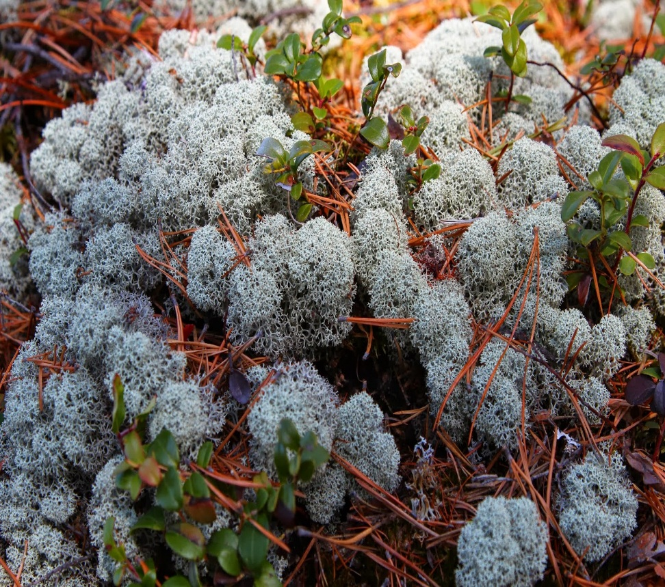
Эрудиты
Основной корм оленей
в тундре зимой

Slide 14
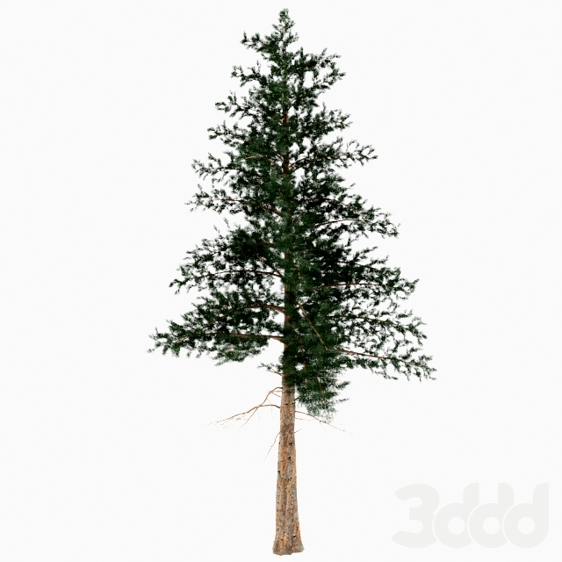
Эрудиты
Вроде сосен, вроде ёлок, а зимою без иголок

Slide 15
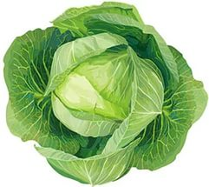
Эрудиты
Одна из самых крупных
листовых почек

Slide 16

Эрудиты
"Цветок солнца "

Slide 17
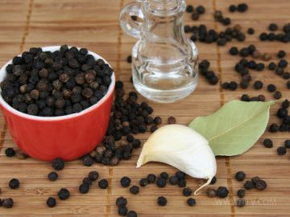
Эрудиты
Какие горошины в некоторых странах в древности заменяли деньги?

Slide 18
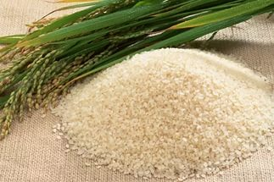
Эрудиты
Это растение
называют "кормильцем Востока". Что это за растение?

Slide 19
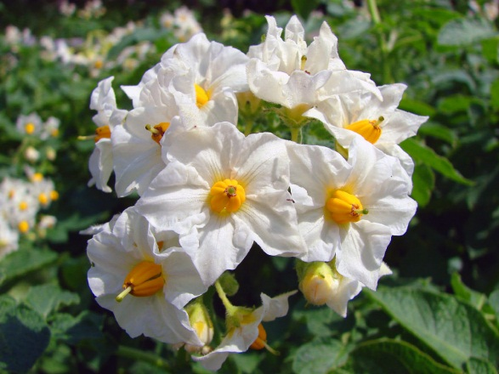
Эрудиты
Цветами какого овощного растения украшала себя французская
королева?

Slide 20
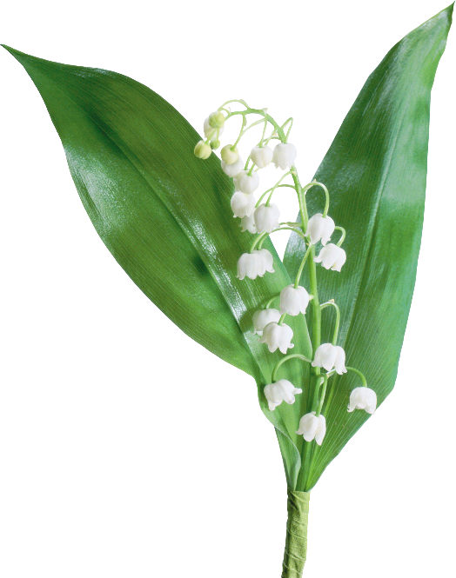
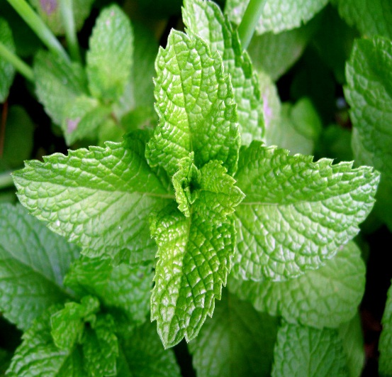
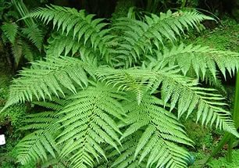
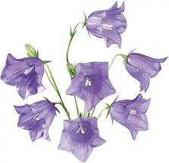
Четвёртое лишнее
С запахом этого растения знаком даже тот, кто никогда не был в лесу. Ведь у некоторых конфет такой приятный вкус и запах именно благодаря этому растению.
мята
ландыш
колокольчик
папоротник

Slide 21
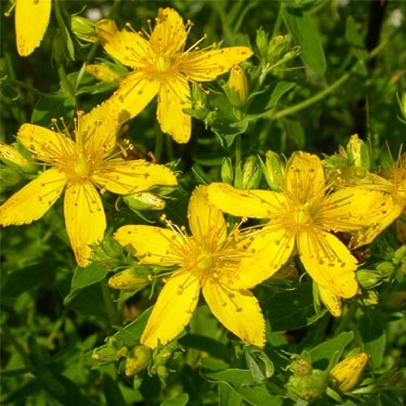
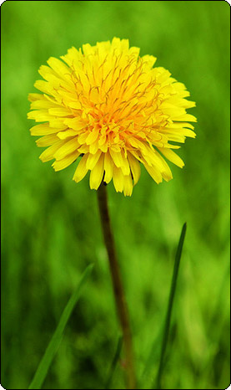
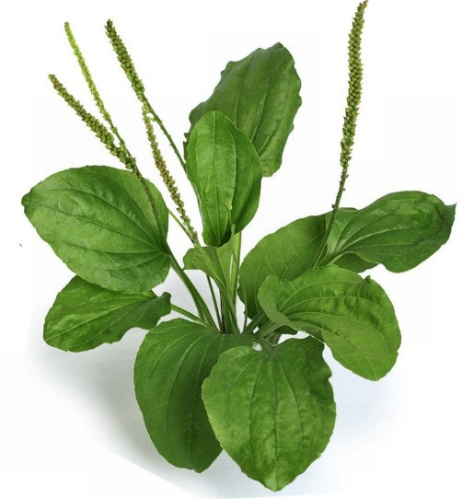
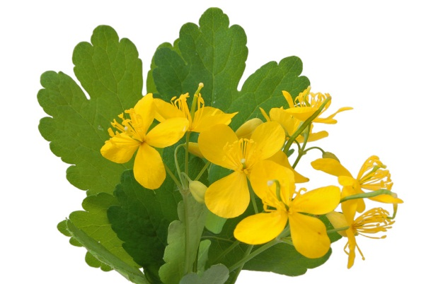
Четвёртое лишнее
На изломе стебля у этого растения выступает белый сок. Когда-то верили, что этим соком можно сводить бородавки. Это свойство дало название растению.
зверобой
одуванчик
подорожник
чистотел

Slide 22
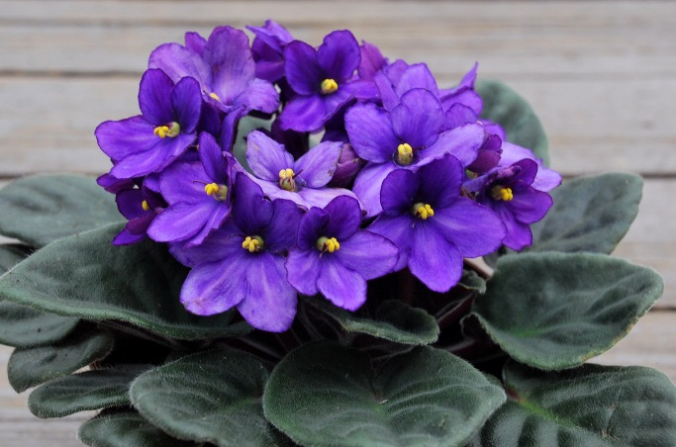
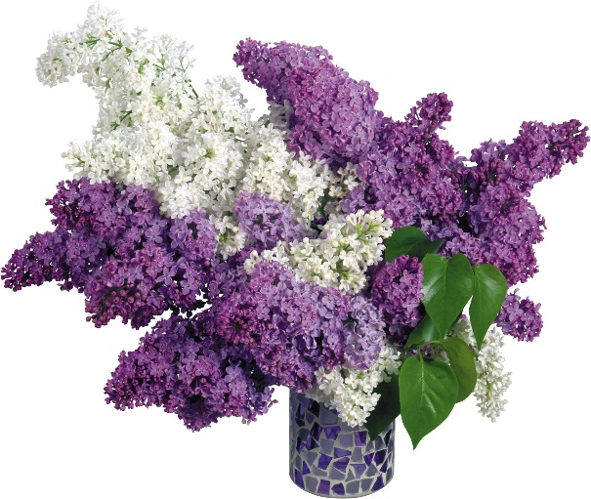
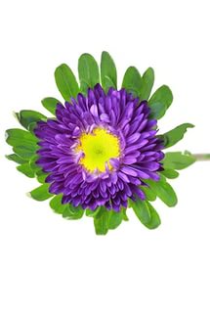
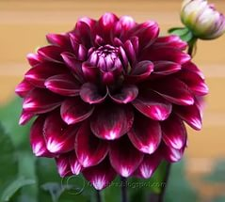
Четвёртое лишнее
Из травы смотрит весёлый фиолетовый глазок. Значит, будет хорошая погода. Перед дождём этот цветок обязательно закроется.
фиалка
сирень
астра
георгин

Slide 23
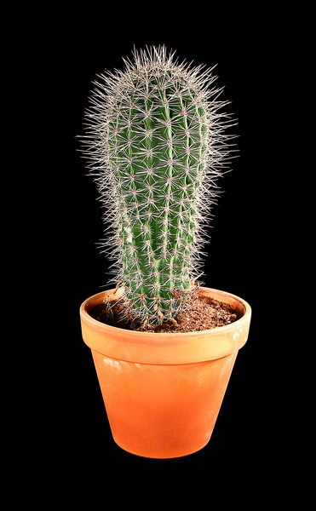
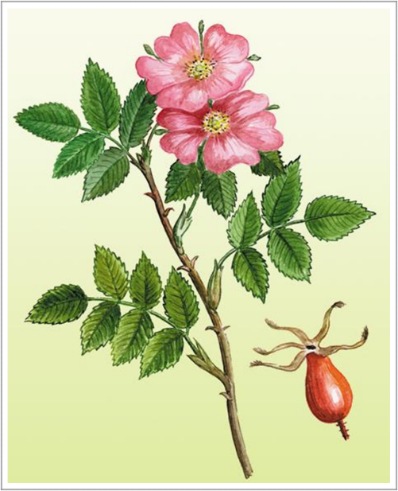
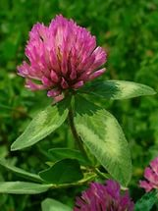
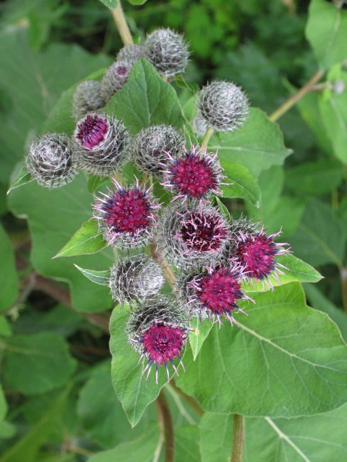
Четвёртое лишнее
Знаменито это растение своими колючками и цепкими плодиками. Пройдёт мимо человек, пробежит зверь – уцепится плодик и путешествует. А где упадёт –может вырасти.
шиповник
кактус
клевер
репейник

Slide 24
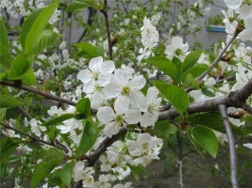
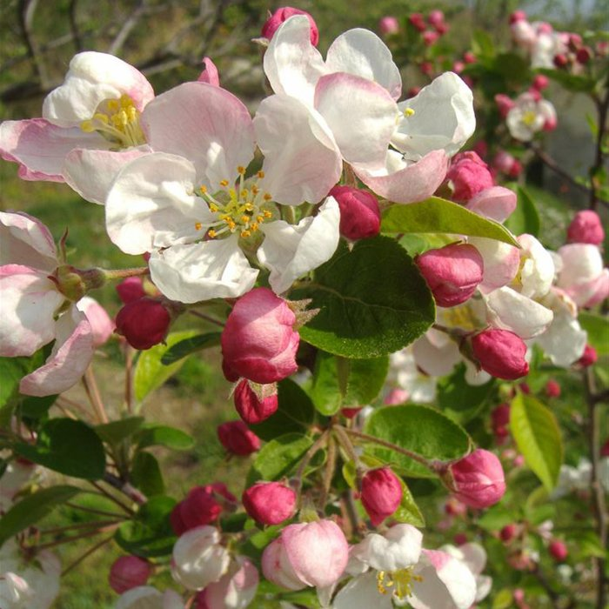
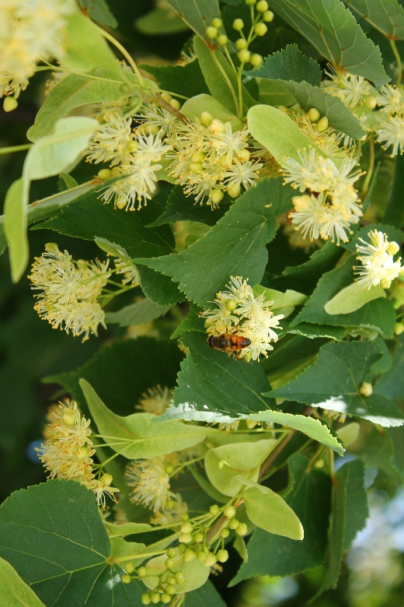
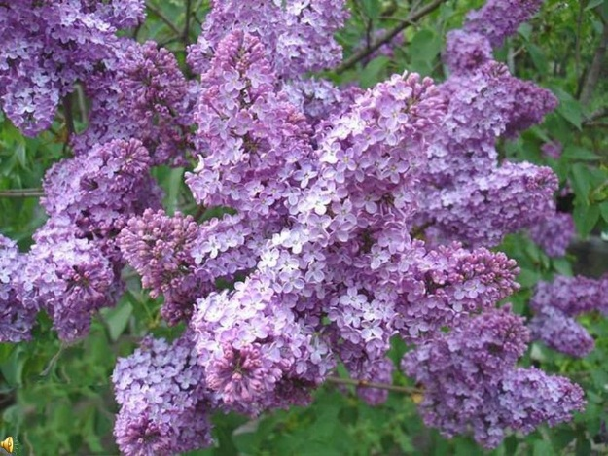
Четвёртое лишнее
Это дерево в народе называют «сладким». Нет, конфеты на нём не растут. Но во время цветения летят к нему пчёлы. И мёд потом будет сладкий и душистый.
вишня
яблоня
липа
сирень

Slide 25
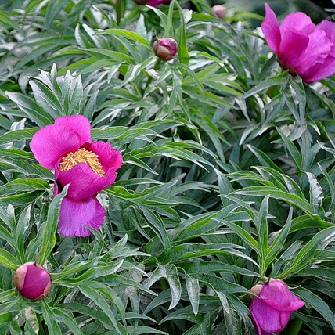
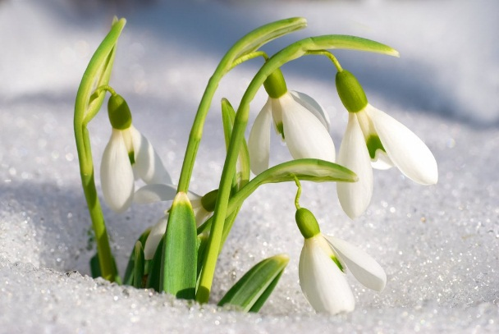
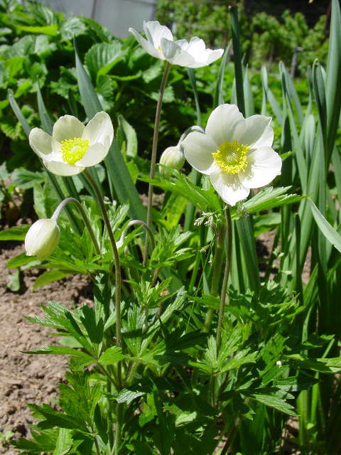
Четвёртое лишнее
Один из самых ранних цветков в нашем лесу. Часто называют его подснежником, ведь появляется он, когда кое-где лежит снег, когда ветрено, холодно. И как будто дрожит цветок на ветру.
Марьин корень
подснежник
ветреница лесная
анемона
одуванчик

Slide 26

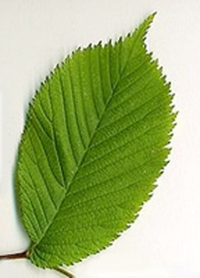

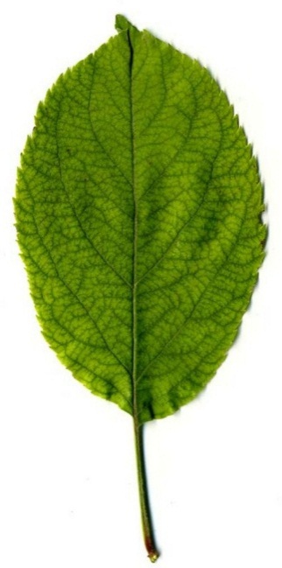
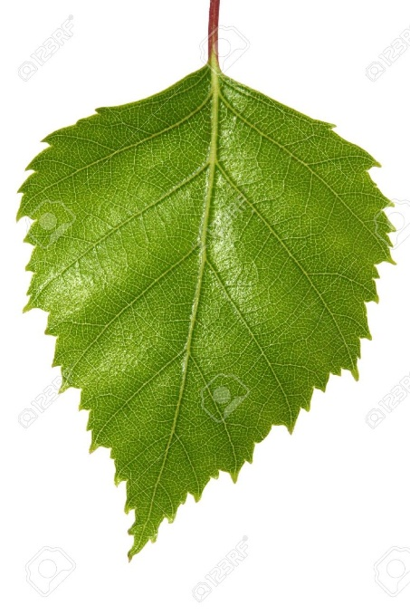
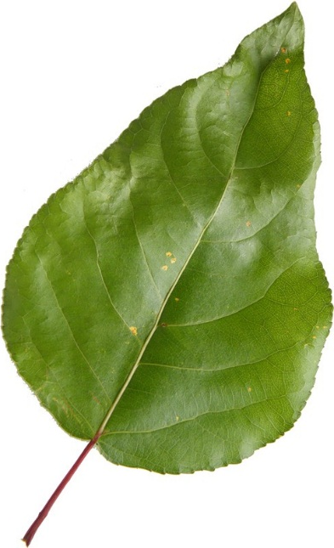
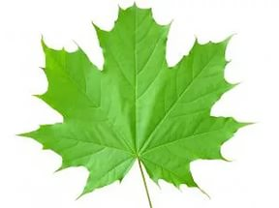
Чей лист?
дуб
вяз
рябина
яблоня
тополь
клён
берёза

Slide 27
Перевёртыши
К противоположным по смыслу названиям несуществующих растений надо подобрать названия хорошо известных растений
зверолюб
зверобой

Slide 28
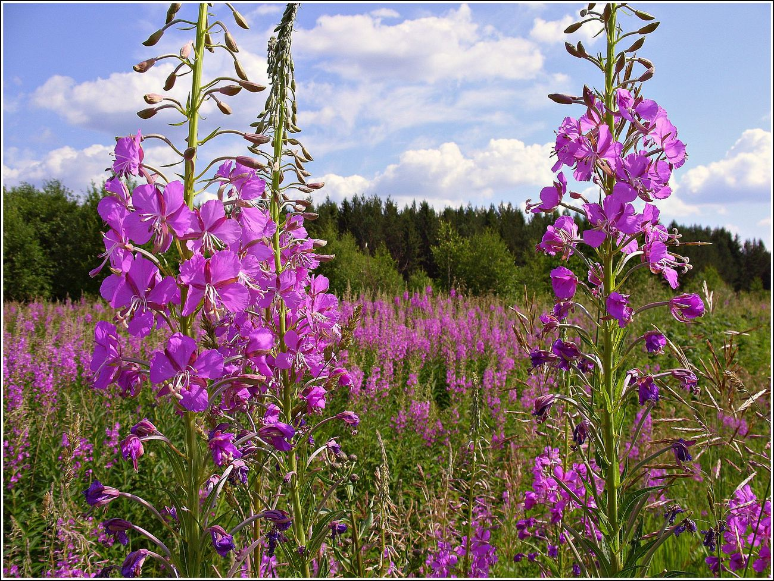
Перевёртыши
Марья-кофе
Иван-чай

Slide 29
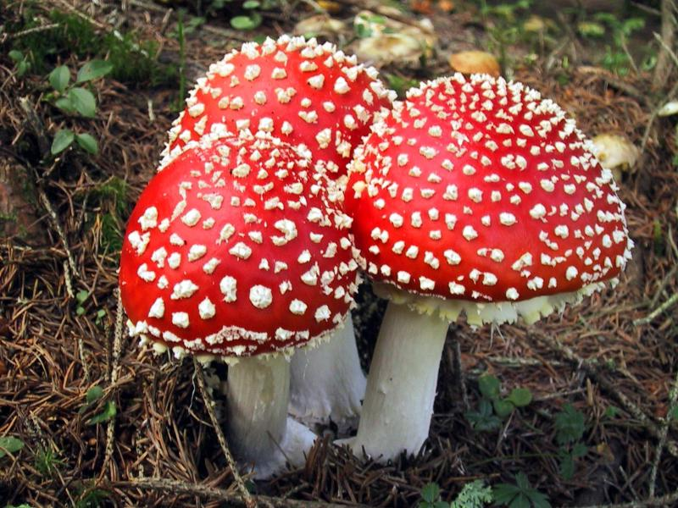
Перевёртыши
мухолюб
мухомор

Slide 30
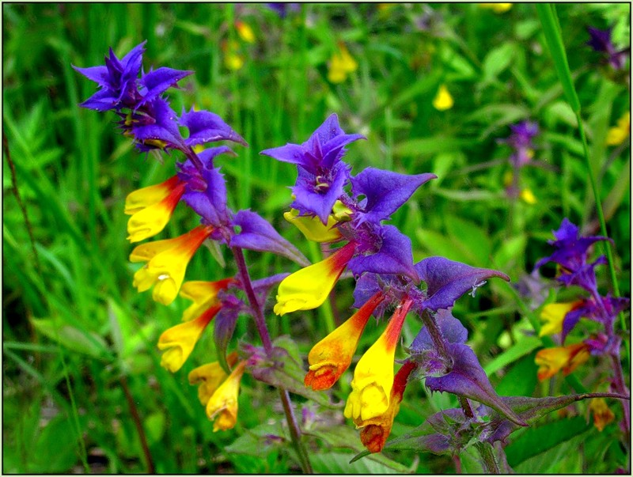
Перевёртыши
Василий-да-Ольга
Иван-да-Марья

Slide 31
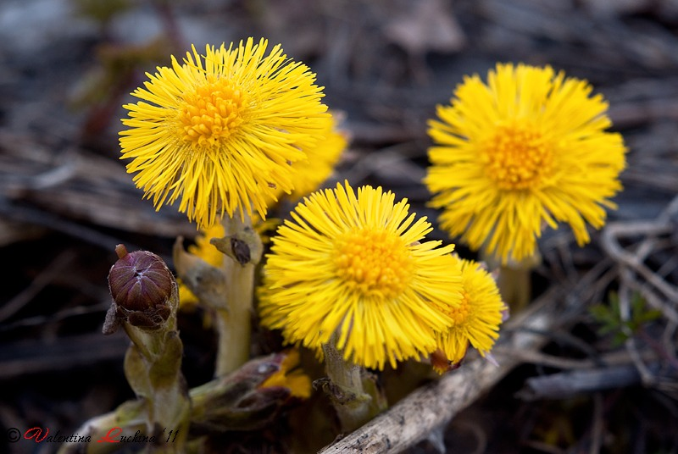
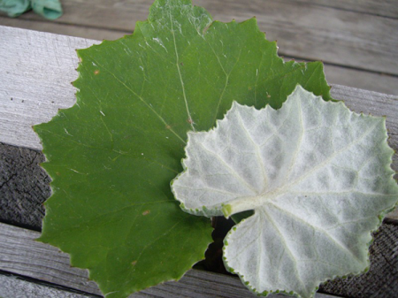
Перевёртыши
отец – и -отчим
мать-и-мачеха

Slide 32
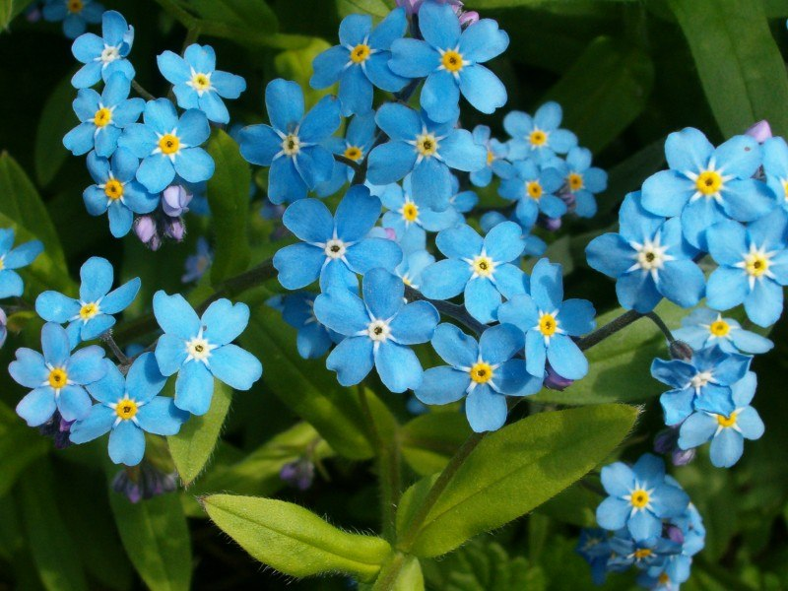
Перевёртыши
забывалка
незабудка

Slide 33
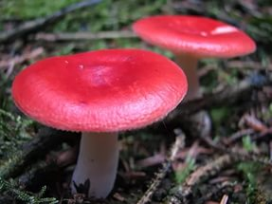
Перевёртыши
варёнка
сыроежка

Slide 34
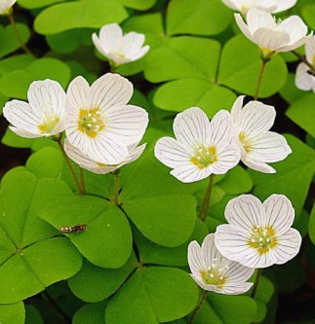
Перевёртыши
сахарица
кислица

Slide 35
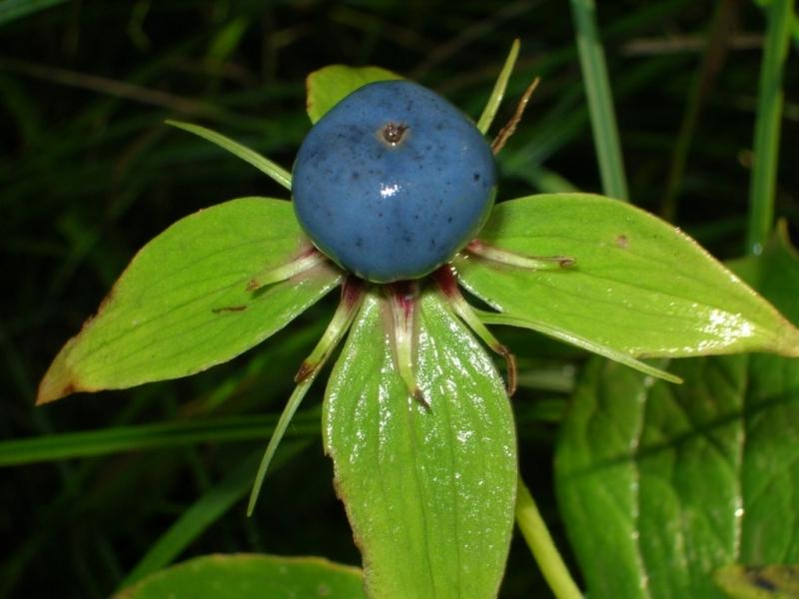
Перевёртыши
волчий глаз
вороний глаз

Slide 36
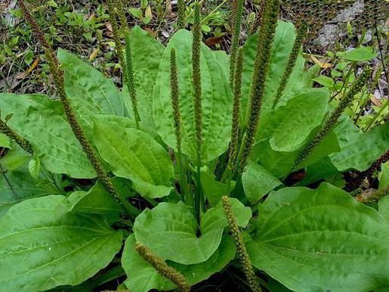
Перевёртыши
подопушник
подорожник

Slide 37
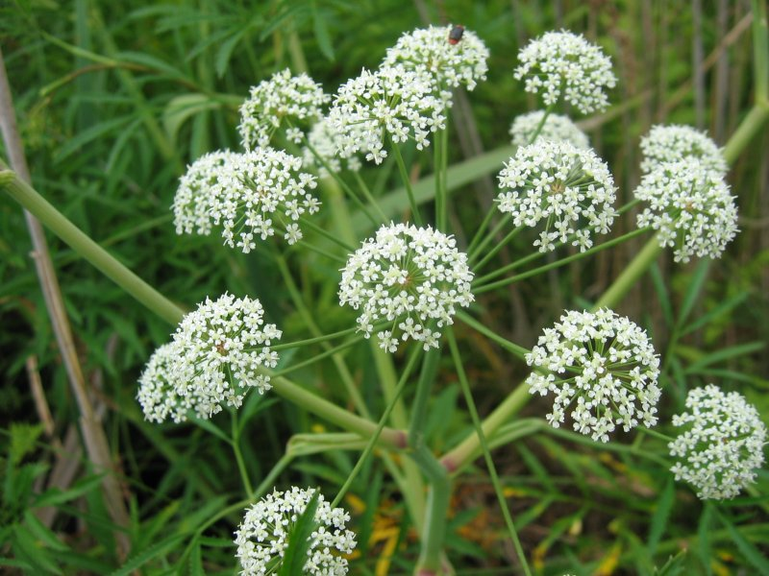
Перевёртыши
здоровоголов
болиголов

Slide 38

allpix.com / кувшин гжель рисунок
all-pix.com дуб
cattewilds.blogspot.ru вазы
Изобр по Си Нота
rus-img.com кувшин
www.pressfoto.ru гвозди
ru.gofreedownload.net кактус
travibaikal.blogspot.ru ягель
horosho-zhivet.ru лиственница
detskiychas.ru капуста
adm-dovolnoe.ru подсолнечник
telecafe.ru горошины перца
Kissmart.ru мята
foneyes.ru колокольчик
pictures-hd8.r папоротник
photosight.ru иван-чай
ivbg.ru Иван-да-Марья
playcast.ru незабудка
writeopinions.com сыроежка
etsphoto.ru вороний глаз
edikst.r подорожник
playcast-p.blogspot.ru ландыш
Vsesorta.ru чистотел
desyatluchshichtrav.narod.ru Марьин корень
zdorov.online подорожник
droplak.ru фиалка
flower.wcb.ru георгин
coollady.ru сирень
my.mail.ru бабочка
plantarium.ru клевер
flower.onego.ru анемона
kovcheg.ucoz.ru вишня
ozelenenie.in.ua яблоня
benzoylaminoacetic.xyz яблоня
urologia.msk.ru липа
benzoylaminoacetic.xyz береза
dreampics.ru дуб
wikiznanie.ru рябина
tr.freeimages.com тополь
ohimii.ru клён
alenika.ru кислица
otvet.mail.r мухомор
floorplanet.ru мать-и-мачеха

Slide 39

Молодцы!

